Slide 1

Google Cloud Platform
Siwar chtioui zomit & amani baya

Slide 2

Plan:
Définition
Avantages
Les principaux services
Les principaux services
Les principaux services
Les principaux services
1
2
3
4
5
6

Slide 3
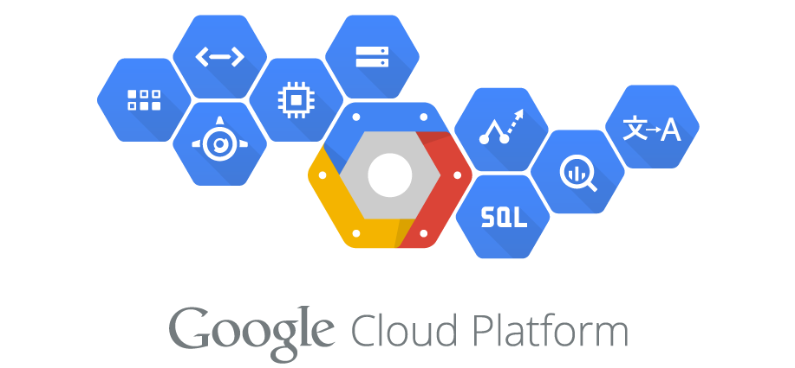
Qu’est-ce que Google Cloud Platform ?
Les services Cloud peuvent être utilisés par des développeurs logiciels, des administrateurs cloud et autres professionnels de l’informatique sur internet ou par le biais d’une connexion réseau dédiée. Ce service ne s’adresse pas aux grands publics souhaitant par exemple héberger ses souvenirs sur Cloud Photo

Slide 4
Avantages :
Comme toutes les plateformes Cloud, celle de Google présente l’avantage d’épargner aux entreprises la gestion d’une infrastructure, l’approvisionnement des serveurs et la configuration des réseaux. En outre, Google met aussi en avant l’aspect évolutif de son infrastructure. Constamment mise à jour et optimisée, la plateforme jouit du savoir-faire de Google et s’avère à la fois performante, économique et sécurisée.
Grâce au système de calcul sans serveur et entièrement géré, les utilisateurs peuvent passer du prototype à la production à l’échelle mondiale sans se préoccuper de la capacité, de la fiabilité ou des performances. Parmi les points forts de la Google Cloud Platform, on compte aussi un réseau backbone de centres de données composé de milliers de kilomètres de câbles à fibre optique combinés à une solution de mise en réseau avancée et à des services de cache en périphérie pour offrir des performances extrêmes. La firme de Mountain View met aussi l’accent sur la sécurité avec une infrastructure Cloud protégée par plus de 700 experts.

Slide 5
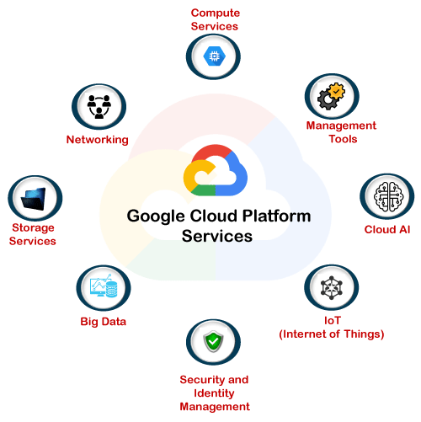
Google Cloud Platform : les principaux services

Slide 6
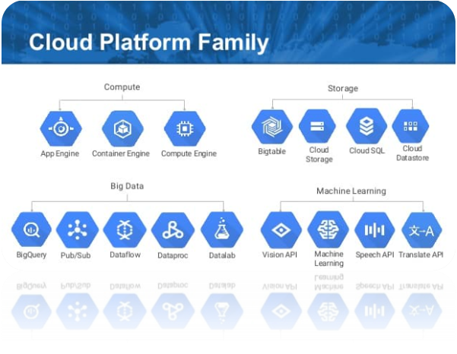
Google Cloud Platform : les principaux services

Slide 7
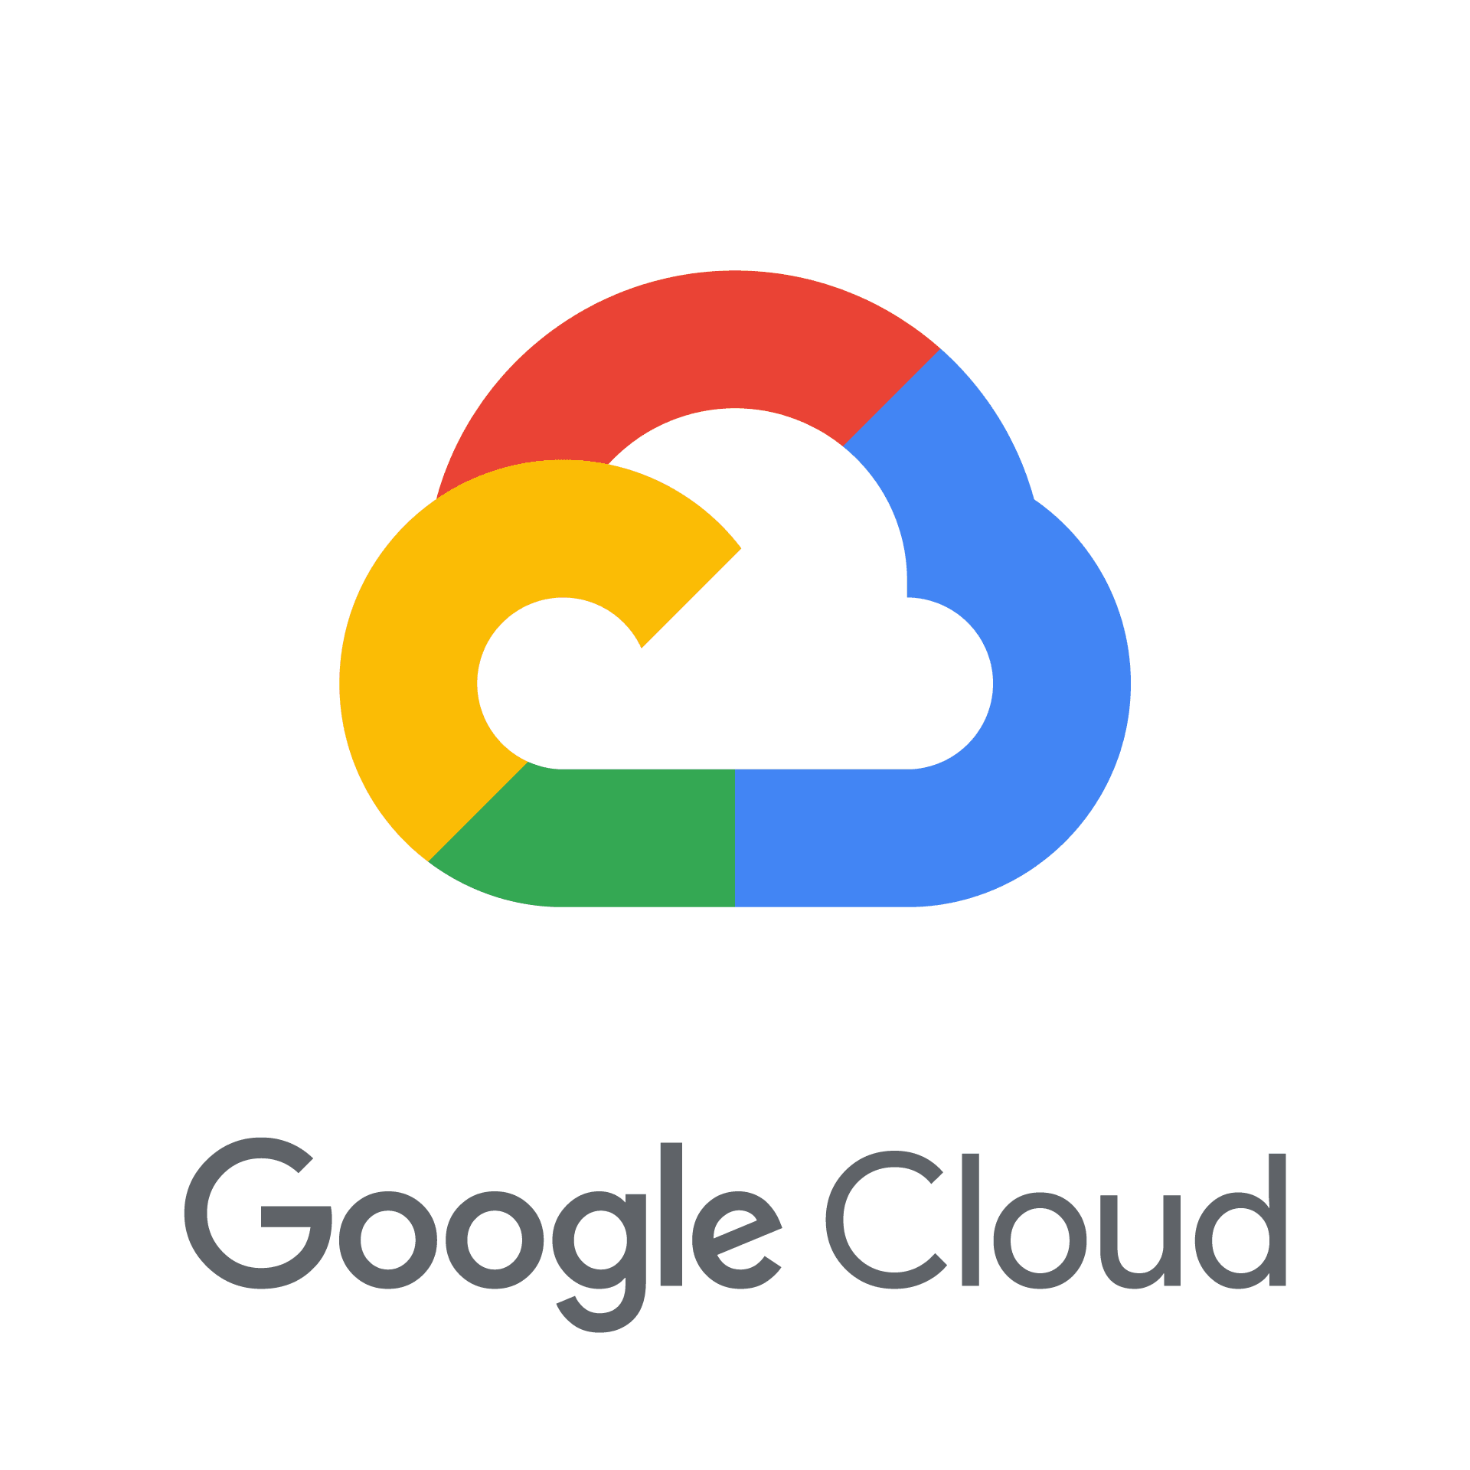
Le Google Compute Engine
Le Google App Engine
Engine est une Infrastructure en tant que Service (IaaS) permettant aux utilisateurs de lancer des instances de machines virtuelles. Ils peuvent ainsi exécuter leurs workloads sur le cloud
est une Plateforme en tant que Service (PaaS). Elle permet aux développeurs logiciels d’accéder à une offre d’hébergement scalable. Les développeurs peuvent utiliser un SDK pour développer des logiciels compatibles avec l’App Engine.

Slide 8
Le Google Cloud Storage
Le Google Container Engine
est une plateforme de stockage cloud conçue pour stocker de larges ensembles de données non structurées. Google propose aussi des options de stockage de base de données, comme le Cloud Datastore pour le stockage NoSQL, ou Cloud SQL pour MySQL. On retrouve également la base de données native de G Cloud Bigtable.
est un système de gestion et d’orchestration pour les containers Docker fonctionnant sur le cloud public de Google. Ce système est basé le moteur d’orchestration de container Google Kubernetes.

Slide 9
La Google Cloud Platform
offre également des services de développement et d’intégration d’applications. Par exemple, G Cloud Pub/Sub est un service de messagerie géré en temps réel permettant d’échanger des messages entre les applications. De même, Endpoints permet aux développeurs de créer des services basés sur les APIs RESTful et de rendre ces services accessibles pour les clients iOS, Android et JavaScript.

Slide 10
Les services avancés : Analytics, Machine Learning, IoT
Google propose également sur sa plateforme Cloud des services de plus haut niveau, comme ceux dédiés au Big Data et au Machine Learning. Les services Big Data de Google permettent notamment de traiter et d’analyser des données. Google BigQuery permet par exemple d’effectuer des requêtes sur des ensembles de données de plusieurs terabytes. G Cloud Dataflow est un service de traitement de données conçu pour l’analyse, l’extraction, la transformation et le chargement de données. G Cloud Dataproc offre des services Apache Spark et Hadoop pour le traitement Big Data. Elle intègre également les bases de données de Cassandra ou encore MongoDB.
En ce qui concerne l’intelligence artificielle, Google propose son Cloud Machine Learning Engine, un service géré permettant aux utilisateurs de développer et d’entraîner des modèles de Machine Learning. Différentes API sont également disponibles pour la traduction et l’analyse de discours, de textes, d’images ou de vidéos.

Slide 11
Les services avancés : Analytics, Machine Learning, IoT
Google propose également des services IoT, comme le Google Cloud IoT Core. Il s’agit d’une série de services gérés permettant aux utilisateurs de gérer les données en provenance d’appareils IoT.
La suite de services Google Cloud Platform disponible en Français, évolue sans cesse, et Google introduit régulièrement de nouveaux services, tout en modifiant les services existants. Il arrive aussi que la firme supprime des services en fonction de la demande des utilisateurs ou de la concurrence. Les principaux rivaux de sur le marché du cloud computing sont Amazon Web Services et Microsoft Azure.

Slide 12
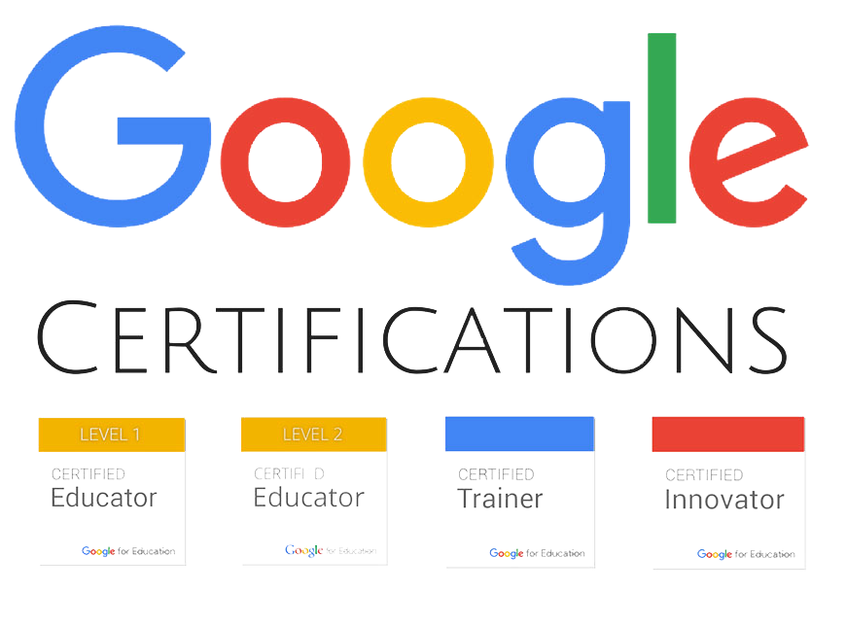
Certification : des formations dispensées par Google pour maîtriser la plateforme
Au total, Google propose trois certifications différentes : Certified Professional Cloud Architect, Certified Professional Data Engineer, et Certified Professional G Suite Administrator. Ces trois certifications peuvent aider les professionnels de l’informatique à trouver un emploi ou les aider à évoluer au sein de leurs entreprises. Par ailleurs, Google propose également un programme d’introduction à la plateforme en Français

Slide 13
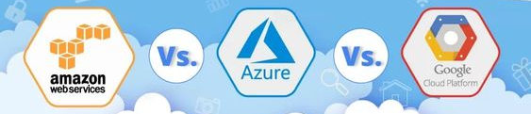
Les trois principales sociétés de services cloud : AWS vs Google Cloud vs Azure
Les trois sociétés sont de solides concurrents pour les entreprises. Cependant, vous devez comprendre que différentes forces et expériences technologiques ont façonné les approches des entreprises pour fournir des solutions cloud et des fonctionnalités complémentaires Les offres cloud AWS, Google Cloud et Microsoft Azure présentent un ensemble d'avantages différents en termes de fonctionnalités, de prix et d'offres technologiques, comme illustré plus en détail dans le tableau de comparaison

Slide 14
 | AWS | Google Cloud | Azur
Ressources de calcul | EC2 (Elastic Compute Cloud) – solution de pointe pour la gestion des machines virtuelles. Livré avec des paramètres préconfigurés mais personnalisables.Limites du processeur : 1-40 CPU Limites de mémoire : 0,5-244 Go | GCE (Google Compute Engine) – fonctionne de manière similaire à AWS.Limites du processeur : 1 processeur dédié Shared-32 Limites de mémoire : 0,6-208 Go | Machines virtuelles (VM) – faciles à configurer, gérer et déployer. Peut maintenir le système d'exploitation et d'autres logiciels de serveur.Limites du processeur : 1-32 processeur Limites de mémoire : 0,75 à 448 Go
Services de gestion de serveur | AWS Systems Manager : obtenez une meilleure visibilité sur tous les groupes de ressources et configurez des automatisations. | N / A | Azure Operational Insights : analyse des données opérationnelles essentielles.
Espace de rangement | Amazon S3 (service de stockage simple).Avantage clé : vous pouvez envoyer physiquement les données à l'entreprise pour qu'elles soient téléchargées. Coûts : à partir de 0,023 $ par Go et par mois | Stockage Google CloudAvantage clé : permet des téléchargements de données avec reprise. Coûts : de 0,007 $ à 0,014 $ par Go/mois/ | Stockage d'objets blob AzureAvantage clé : excellent pour l'hébergement de données non structurées volumineuses (jusqu'à 5 To par élément). Coûts : à partir de 0,002 $ par Go pour le stockage à chaud et à partir de 0,01 $ par Go par mois pour le stockage à froid
Mise à l'échelle | Mise à l'échelle automatique d'AWS | Utiliser des groupes d'instances gérés | Groupes identiques d'Azure Autoscale et de machines virtuelles
Journalisation et surveillance | Amazon CloudWatch : visibilité et analyses en temps réel pour les applications et l'infrastructureAWS CloudTrail : journalisation et surveillance des comptes AWS | Google StackDriver – surveillance, journalisation, rapport d'erreurs, traçage et débogage | Moniteur Azure – Log Analytics (collecte de données de journal et informations) plus Application Insights (plate-forme de gestion des performances des applications)
Reprise après sinistre | Fournit un ensemble de services de reprise après sinistre basés sur le cloud | Ne propose pas de solutions de reprise après sinistre prêtes à l'emploi | Récupération de site (DRaaS)
 | .

Slide 15

Merci pour votre attention

